Slide 1
第 13 話
SNSでの
不適切な情報の発信
情報モラル教育

Slide 2
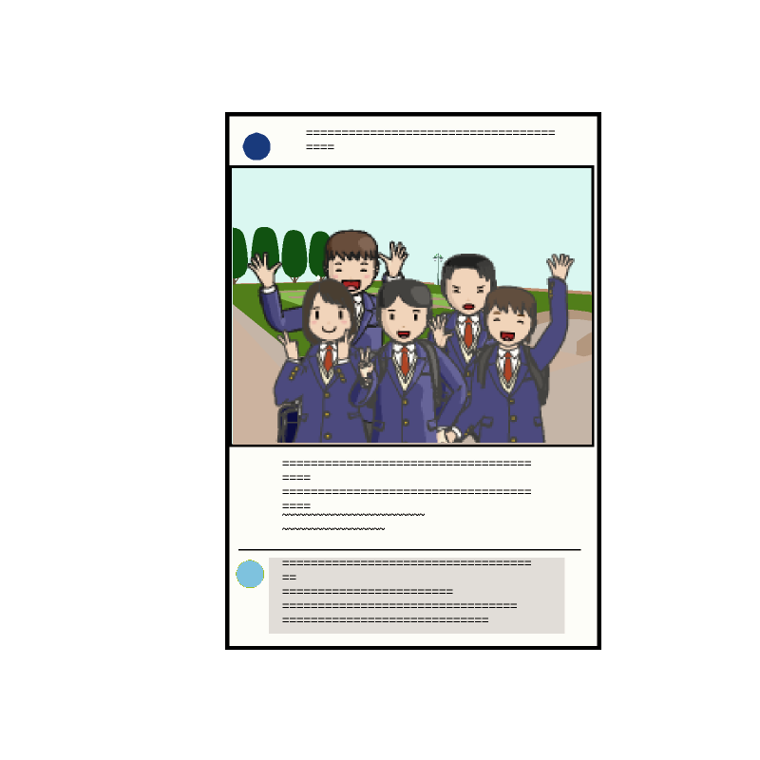
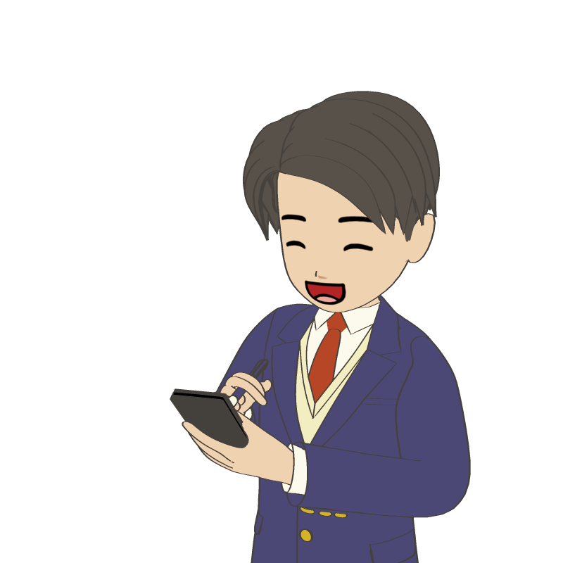
13.SNSでの不適切な情報の発信
徳島くんは、みんなで遊んだ日の写真を友達とシェアしようと、SNSにアップしました。
個人情報とか分からないし、写真だけなら大丈夫だよな。
徳島（とくしま）くん

Slide 3

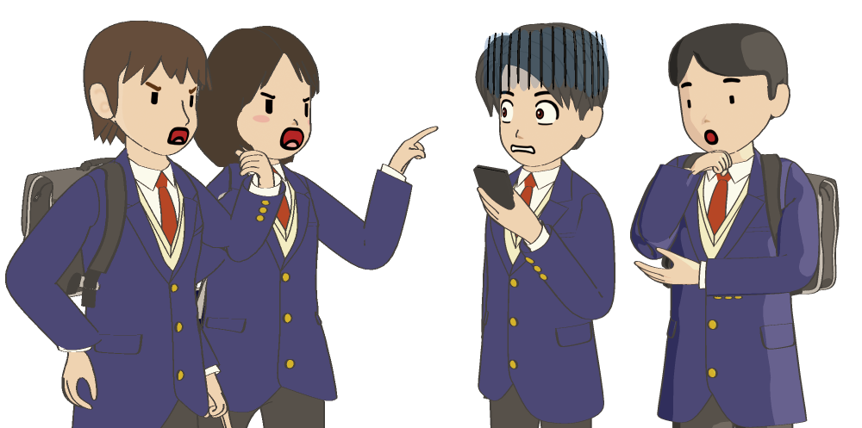
13.SNSでの不適切な情報の発信
しかし翌日、土柱くんと一宮くんから「勝手に写真をのせるな」と強く責められてしまいました。
写真くらいみんな
のせてるだろ・・・
別に良く
ない・・・？
なんで勝手に
使うんだよ！
そういう問題じゃないだろ！！

Slide 4

13.SNSでの不適切な情報の発信
どうして、徳島くんはアップして
しまったのでしょう。

Slide 5
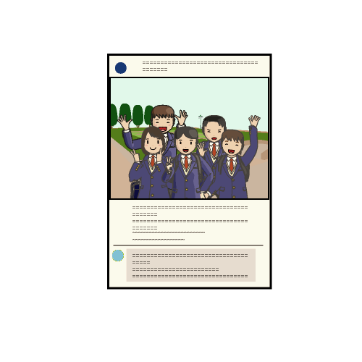
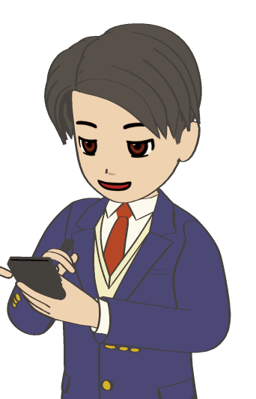
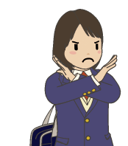
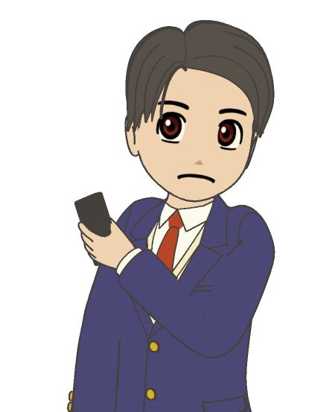
13.SNSでの不適切な情報の発信
友達しか
見ないだろうし
別に良いよな。
インターネット上にアップしても良いな、という情報は、
人によって大きく異なります。
あなたが良いと思った情報も、友達からすれば公開して
欲しくない、不適切な内容かもしれません。
SNSなどに自分の写真は絶対にのせたくない、という人もいるため、写真を公開したいときは、写っている本人に必ず許可をとりましょう。
嫌かも
しれない。
SNSの情報は不特定多数の目にふれるものであり、
何気なくのせた写真から個人情報を特定されてまった、
というケースもあります。
あなたの投稿が、誰かを嫌な気分にさせたり、危険に
さらす可能性は無いでしょうか。慎重に考えてみてください。
NO!

Slide 6
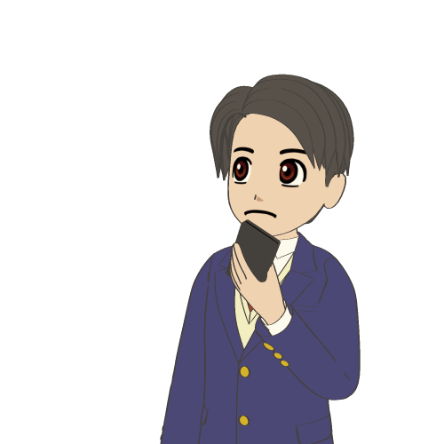

13.SNSでの不適切な情報の発信
現実でもインターネットでも、大切なのは
自分の行動で傷つく人がいないか考えることです。
SNSなどにアップする内容には責任を持ち、
思いやりを忘れない情報発信を心がけましょう。
思いやりを
忘れずに！

